Slide 1

Criando uma estação meteorológica
Escolas STEM4inclusivas
WP2 – Caixa de ferramentas
Prof. Dr. Marc Beutner

Slide 2
Estrutura da atividade
Introdução
sobre o tema
Como está o tempo?
Dispositivos de medição em estações meteorológicas
Fase de treinamento
sobre o treinamento
Crie sua própria estação meteorológica simples

Slide 3
A: Sobre o tema:
Como está o tempo?
Dispositivos de medição em estações meteorológicas

Slide 4
Definição!
O que são mudanças climáticas?
Mudanças climáticas referem-se a mudanças significativas e duradouras nos padrões climáticos da Terra, particularmente aquelas que ocorreram desde o final do século XIX devido às atividades humanas. Embora o clima da Terra sempre tenha sofrido flutuações naturais, o termo "mudança climática" hoje é mais comumente associado às mudanças recentes e rápidas causadas pela atividade humana, especialmente a queima de combustíveis fósseis, o desmatamento e os processos industriais.
A mudança climática é uma alteração de longo prazo nos padrões climáticos médios que passaram a definir os climas locais, regionais e globais da Terra. Não se trata da mudança do tempo de um dia para o outro. E está se tornando mais desafiadora atualmente.

Slide 5

Vamos dar uma olhada neste vídeo do YouTube!
vídeo
https://www.youtube.com/watch?v=dcBXmj1nMTQ

Slide 6
Mudanças climáticas e observação do tempo
A observação do tempo nos ajuda a prever o tempo para o dia seguinte.
Além disso, a observação do tempo com estações meteorológicas coleta os dados necessários para ter uma visão mais detalhada do clima e do tempo ao longo de um período mais longo, por exemplo, ao longo de muitos anos, para fornecer informações sobre as mudanças climáticas.

Slide 7
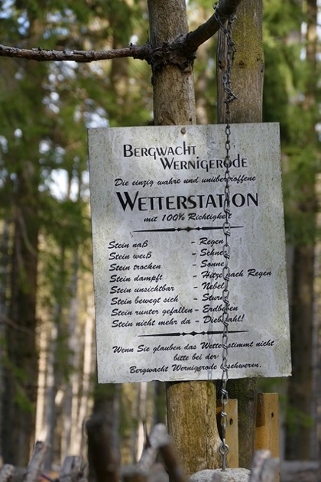
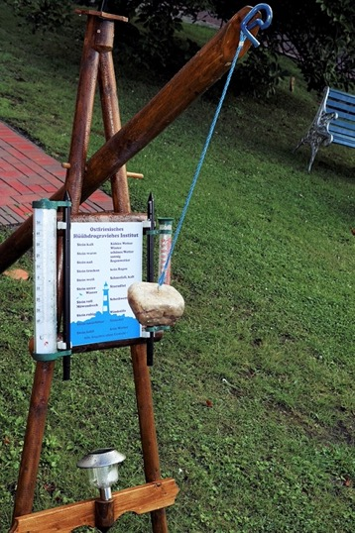

A
estação meteorológica mais fácil
Pedra molhada – Chuva
Pedra branca – Neve
Pedra fumegante – Quente depois da chuva
Pedra não visível – Nevoeiro
Movimentação de pedras – Tempestade
Pedra caída na terra – Terremoto
A pedra não está mais lá - Roubo
Foto Pixabay de Boke9a
– Haide – licença gratuita
Foto Pixabay de Kapa65
– Karsten Paulick – licença gratuita

Slide 8
Definição!
O que é uma estação meteorológica?
Uma estação meteorológica é um local, localizado em terra ou no mar. Normalmente, é equipada com instrumentos e ferramentas para medir as condições atmosféricas. Essas medições são usadas para gerar previsões meteorológicas.
A ideia é analisar padrões climáticos e meteorológicos. Dados são coletados, analisados e armazenados.

Slide 9
Que tipo de dados coletamos em uma estação meteorológica?
temperatura,
pressão atmosférica,
umidade,
velocidade do vento,
direção do vento e
níveis de precipitação.

Slide 10
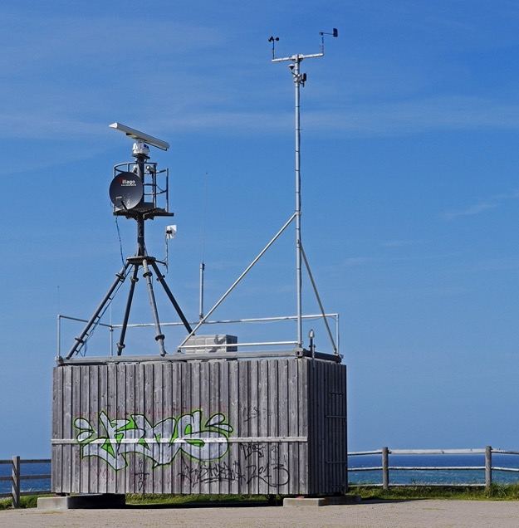
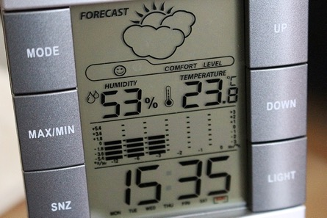
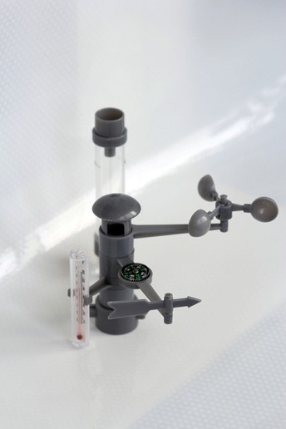
Diferentes tipos de estações meteorológicas – Parte I
Foto Pixabay de Pix1861
– Csaba Nagy – licença gratuita
Foto Pixabay de Irina Kukuts
– Irina – licença gratuita
Foto Pixabay de hpgruesen
– Erich Westendarp – licença gratuita

Slide 11
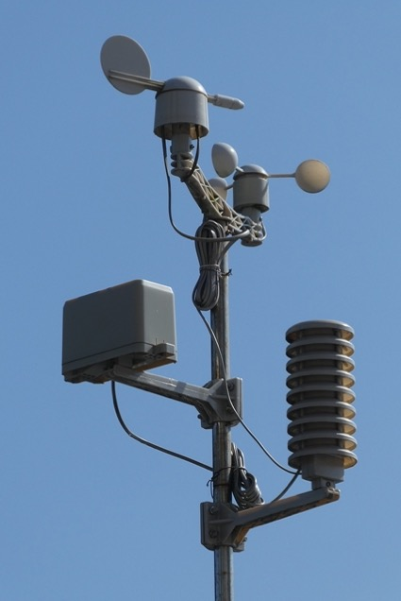
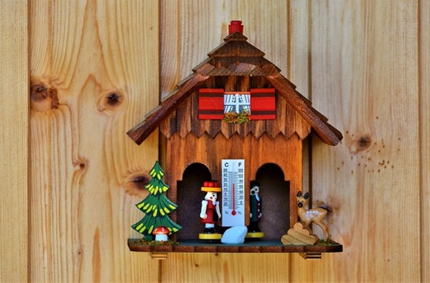
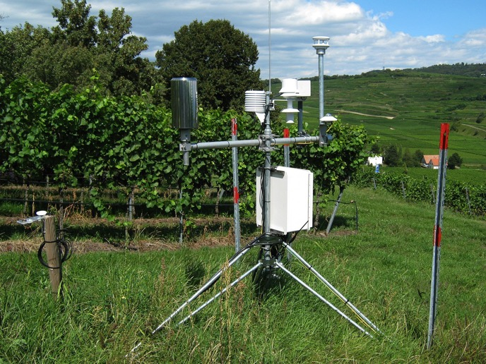
Diferentes tipos de estações meteorológicas – Parte II
Foto Pixabay de Ralphs_Fotos – Ralph – licença gratuita
Foto Pixabay de Geralt – Gerd Altmann – licença gratuita
Foto Pixabay de Elsemargriet
– licença gratuita

Slide 12
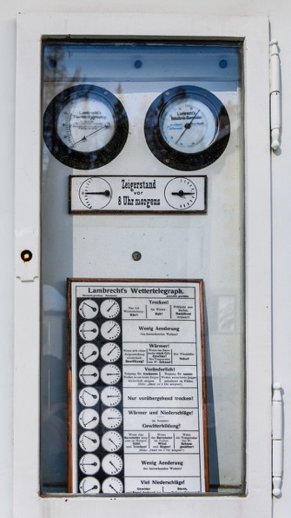
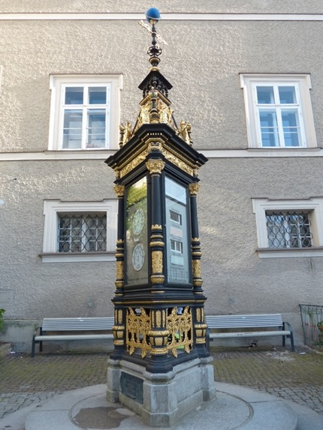
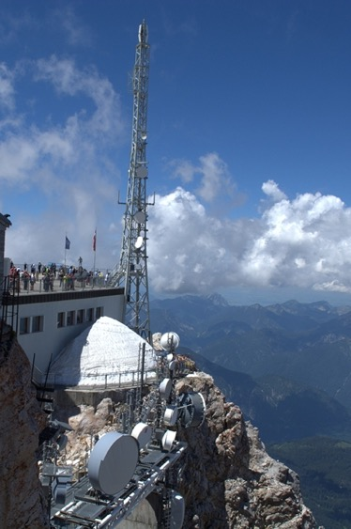
Diferentes tipos de estações meteorológicas – Parte III
Zugsitze - Foto Pixabay de Meli1670 – Melanie – licença gratuita
Foto Pixabay de Hans
– licença gratuita
Foto Pixabay de susnpics – Susanne Stöckli – licença gratuita

Slide 13
Que tipo de instrumentos pertencem a uma estação meteorológica real típica?
Termômetro medindo a temperatura do ar e da superfície do mar
Barômetro medindo a pressão atmosférica
Higrômetro medindo umidade
Anemômetro medindo a velocidade do vento
Piranômetro medindo radiação solar
Pluviômetro que mede a precipitação líquida durante um período específico de tempo.
Manga de vento medindo a velocidade geral do vento e a direção do vento
Cata-vento mostrando em que direção o vento está soprando.
Bandeja de evaporação medindo a evaporação.

Slide 14
Vamos dar uma olhada mais de perto em:
Cata-vento
Termômetro
Barômetro
Higrômetro
pluviômetro

Slide 15
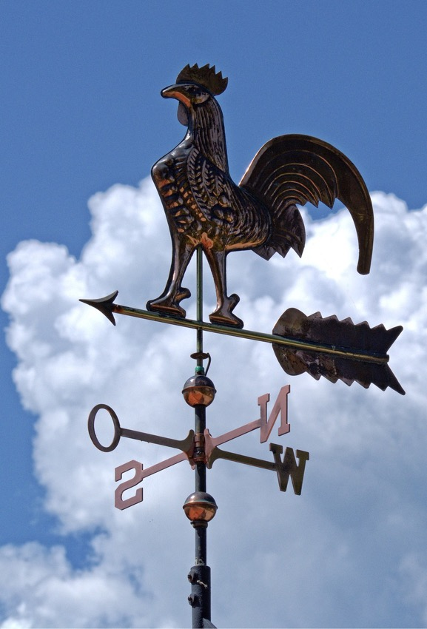
Um cata-vento
(também chamado de
cata-vento ou cata-vento)
Foto Pixabay de Antranias – Manfred Antranias Zimmer – licença gratuita

Slide 16
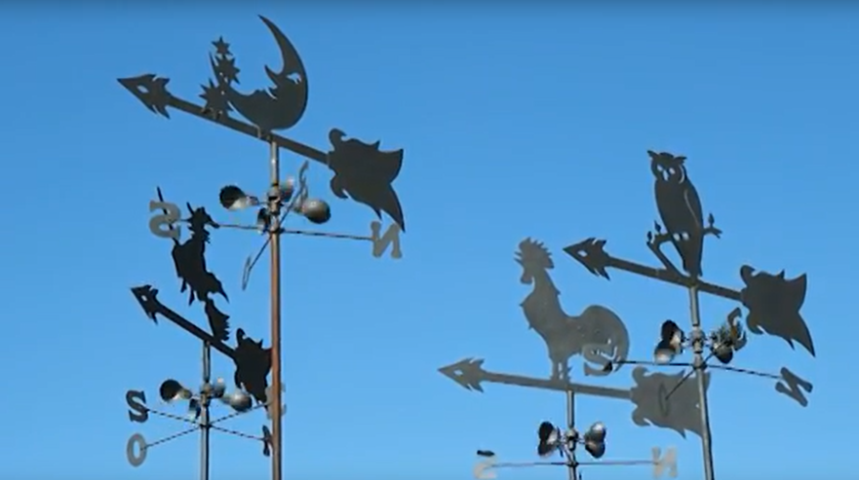
Dê uma olhada neste pequeno vídeo do YouTube!
Cata-vento
Vídeo
https://www.youtube.com/watch?v=-rQc4uYnBe8

Slide 17
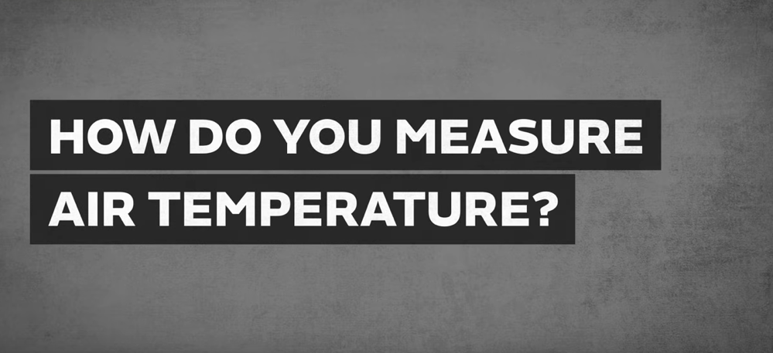
Vamos dar uma olhada neste vídeo do YouTube sobre medição de temperatura!
O
Vídeo do Termômetro
https://www.youtube.com/watch?v=rARnTlPax8E&t=28s

Slide 18
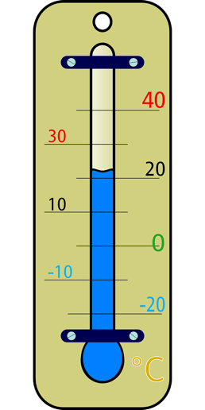
Como funciona um termômetro?
Termômetros de líquido em vidro
Um termômetro é um instrumento usado para medir temperatura.
O termômetro de líquido em vidro é um dos tipos mais comuns de termômetros, que utiliza um líquido (como mercúrio ou álcool colorido) dentro de um tubo de vidro. O líquido dentro do tubo de vidro se expande quando aquecido e se contrai quando resfriado. O tubo de vidro possui uma escala calibrada marcada em graus (Celsius, Fahrenheit, etc.). À medida que a temperatura aumenta, o líquido se expande e sobe no tubo. O nível do líquido indica a temperatura. Quando a temperatura diminui, o líquido se contrai e desce no tubo, indicando novamente a temperatura na escala.
Foto Pixabay de Clker-Free-Vector-Images – licença gratuita

Slide 19
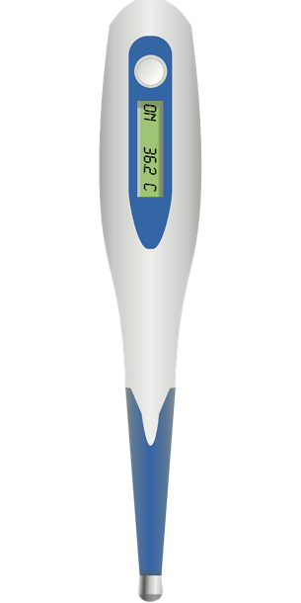
Como funciona um termômetro?
Termômetros Digitais
O termômetro digital é um termômetro eletrônico que mede a temperatura usando sensores.
Eles usam um termistor, um tipo de resistor cuja resistência varia com a temperatura. À medida que a temperatura muda, a resistência no termistor muda, o que é detectado pela eletrônica do termômetro. O termômetro converte essa resistência em uma leitura de temperatura, que é exibida em uma tela digital.
Foto Pixabay de Clker-Free-Vector-Images – licença gratuita

Slide 20
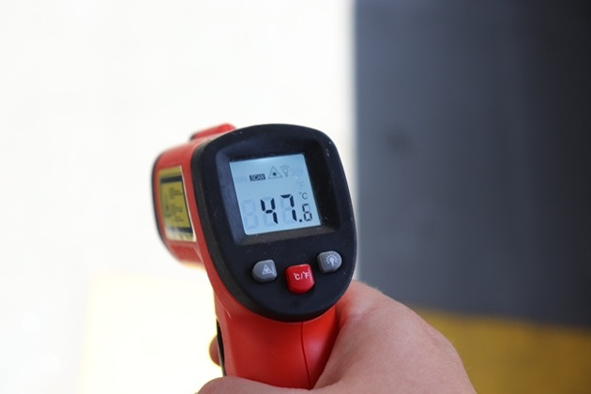
Como funciona um termômetro?
Termômetros infravermelhos
Os termômetros infravermelhos detectam a radiação infravermelha emitida por um objeto. Todo objeto emite radiação infravermelha, e a quantidade aumenta com a temperatura. O sensor do termômetro detecta essa radiação e a converte em um sinal elétrico.
A eletrônica do termômetro então traduz esse sinal em uma leitura de temperatura exibida na tela.
.
Foto Pixabay de www_InfoTimisoara_ro – Viorel Vașadi – licença gratuita

Slide 21
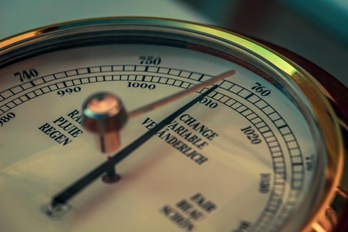
Como funciona um barômetro? Parte I
O Barômetro de Mercúrio é o tipo tradicional e mais antigo de barômetro, inventado por Evangelista Torricelli em 1643. Um barômetro de mercúrio consiste em um tubo de vidro cheio de mercúrio, invertido em um recipiente (também contendo mercúrio) chamado reservatório ou cisterna. O tubo é fechado em uma extremidade e aberto na outra, com a extremidade aberta submersa no mercúrio do reservatório. O peso do mercúrio no tubo cria um vácuo na parte superior, e a pressão atmosférica empurra o mercúrio no reservatório para baixo. Essa pressão força o mercúrio para cima no tubo.
Foto Pixabay de Tom – licença gratuita

Slide 22
Como funciona um barômetro? Parte II
A altura da coluna de mercúrio no tubo corresponde à pressão atmosférica.
A pressão atmosférica é normalmente medida em milímetros ou polegadas de mercúrio (mmHg ou inHg). A pressão atmosférica padrão ao nível do mar é de cerca de 760 mmHg. À medida que a pressão atmosférica aumenta, mais mercúrio é empurrado para cima pelo tubo. Se a pressão diminui, o nível de mercúrio cai. 1 mmHg equivale a 133 Pascal e 1,33 Hectopascal (hPa).
Foto Pixabay de Tom – licença gratuita

Slide 23
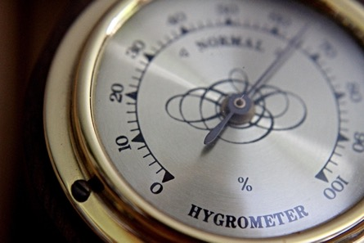
Como funciona um higrômetro?
Higrômetro mecânico (tensão capilar)
Um higrômetro é um instrumento usado para medir a umidade, ou a quantidade de umidade, no ar. O cabelo, especialmente o cabelo humano, muda de comprimento com base no nível de umidade do ar. Ele aumenta de comprimento quando o ar está mais úmido e diminui de comprimento quando o ar está mais seco. Em um higrômetro mecânico, um feixe de cabelo é conectado a um sistema de alavanca mecânica. À medida que a umidade muda, o comprimento do cabelo muda, o que move a alavanca. O movimento da alavanca é transferido para uma agulha que aponta para uma escala calibrada, indicando a umidade relativa (UR) em porcentagem. Esses higrômetros são simples, mas precisam de calibração regular e podem se tornar menos precisos com o tempo. A umidade relativa é medida em porcentagem (0 a 100%).
Foto Pixabay de rschaller98 – Raphael Schaller – licença gratuita

Slide 24
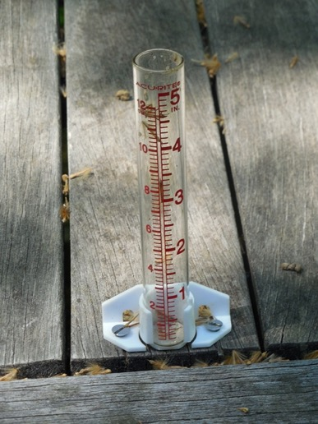
Como funciona um pluviômetro? – Parte I
Um pluviômetro é um instrumento simples usado para medir a quantidade de chuva em um período específico. Ele coleta e mede a precipitação, fornecendo dados essenciais para a previsão do tempo, planejamento agrícola e estudos hidrológicos. Normalmente, consiste em um recipiente cilíndrico.
O medidor tem um funil na parte superior que direciona a água da chuva para um tubo de medição graduado dentro do cilindro.
O funil garante que toda a chuva que cai no medidor seja canalizada para o tubo de medição, reduzindo as perdas por evaporação.
Foto Pixabay por StillWorksImagery – Rebecca Matthews – licença gratuita

Slide 25
Como funciona um pluviômetro? – Parte II
O tubo de medição geralmente é mais estreito que o cilindro externo, permitindo medições mais precisas porque o nível da água sobe mais para uma determinada quantidade de chuva.
O tubo é marcado com uma escala, geralmente em milímetros ou polegadas, para que a quantidade de chuva possa ser facilmente lida.
Após uma chuva, a água coletada é medida observando-se o nível da água no tubo. A medição representa a profundidade da chuva que caiu sobre a área coberta pelo medidor.
Se a precipitação exceder a capacidade da câmara de ar, o excesso de água transborda para o recipiente externo, e o total é então calculado somando as leituras interna e externa.
Foto Pixabay por StillWorksImagery – Rebecca Matthews – licença gratuita

Slide 26

B: Sobre o treinamento
Fase de treinamento

Slide 27



Tarefa 1:
Desenhe um plano para sua estação meteorológica. Trabalhem
em grupos de quatro pessoas e incluam
também os alunos que não conseguem desenhar
sozinhos, integrando seus comentários e ideias.
Você tem 20 minutos para a criação.
Se houver pessoas com necessidades especiais no seu
grupo, você terá 10 minutos adicionais para a
criação, enquanto os outros grupos terão que verificar
e aprimorar suas soluções.
Por favor, colabore. Apoie alunos com
deficiência visual ou deficiência.
Depois, todos devem compartilhar ideias.

Slide 28

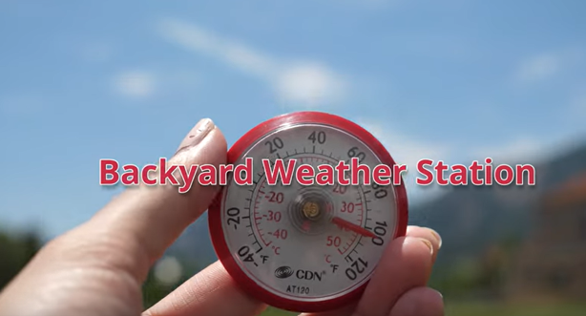
Tarefa 2:
Vamos dar uma olhada no vídeo a seguir:
Descreva o que você viu em um texto curto.
Se não conseguir escrever, por favor, trabalhe
com outras pessoas ou grave um
áudio sobre suas ideias com seu celular.
https://www.youtube.com/watch?v=sdxPTl8k9bI&t=18s

Slide 29



Tarefa 3:
Crie sua própria estação meteorológica simples:
Leve-o para fora e observe-o por
duas semanas. Anote suas observações
no protocolo de observação todos os dias.
Reúnam-se após as duas semanas e
compartilhem suas observações e experiências.
Todos devem se envolver para
discutir as normas da sala de aula e os acordos da comunidade.

Slide 30
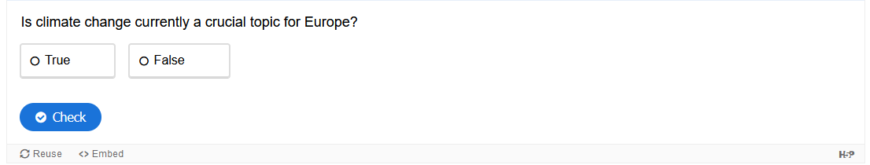
H5P- Tarefas 1 sobre o clima e a estação meteorológica – Mudanças climáticas

Slide 31
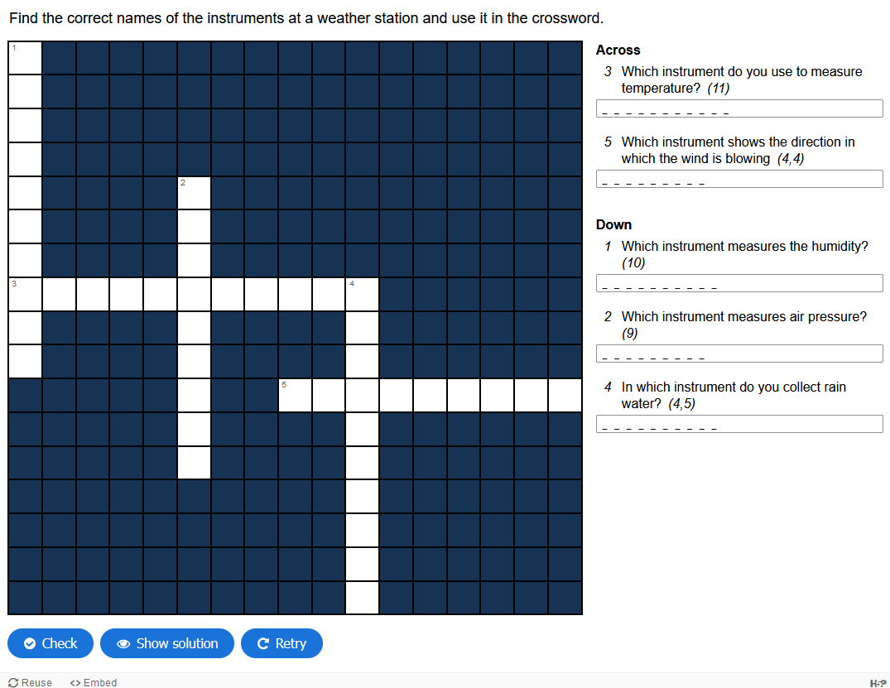
H5P- Tarefas 2 sobre o clima e a estação meteorológica - Instrumentos

Slide 32
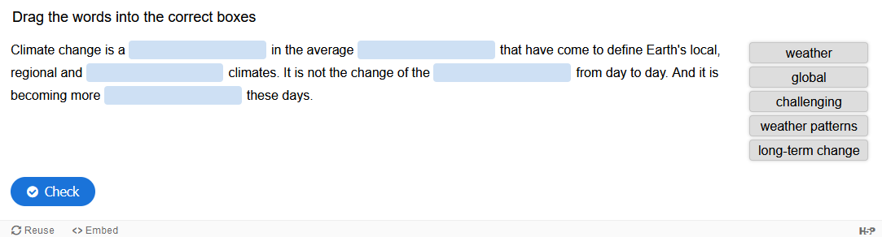
H5P- Tarefas 3 sobre o clima e a estação meteorológica – Clima global

Slide 33
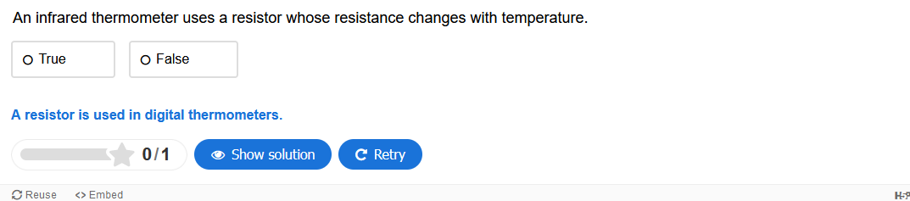
H5P- Tarefas 4 sobre o clima e a estação meteorológica – Termômetros

Slide 34
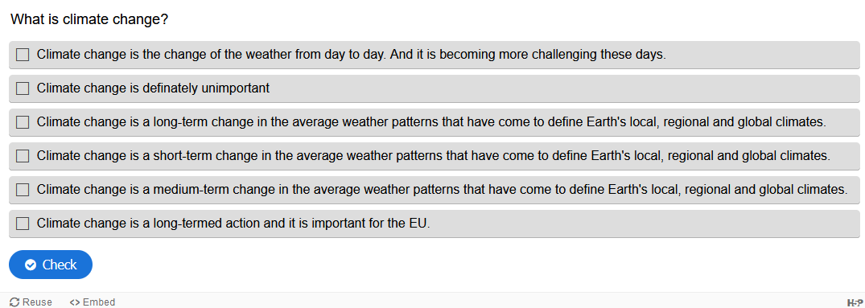
H5P- Tarefas 5 sobre o clima e a estação meteorológica – O que são as mudanças climáticas?

Slide 35
Parabéns!
Você dominou a atividade sobre clima e a criação de uma estação meteorológica!

